Slide 1
Министерство на регионалното развитие и благоустройството
Поддръжка на републиканската пътна мрежа
Ноември 2021г.

Slide 2
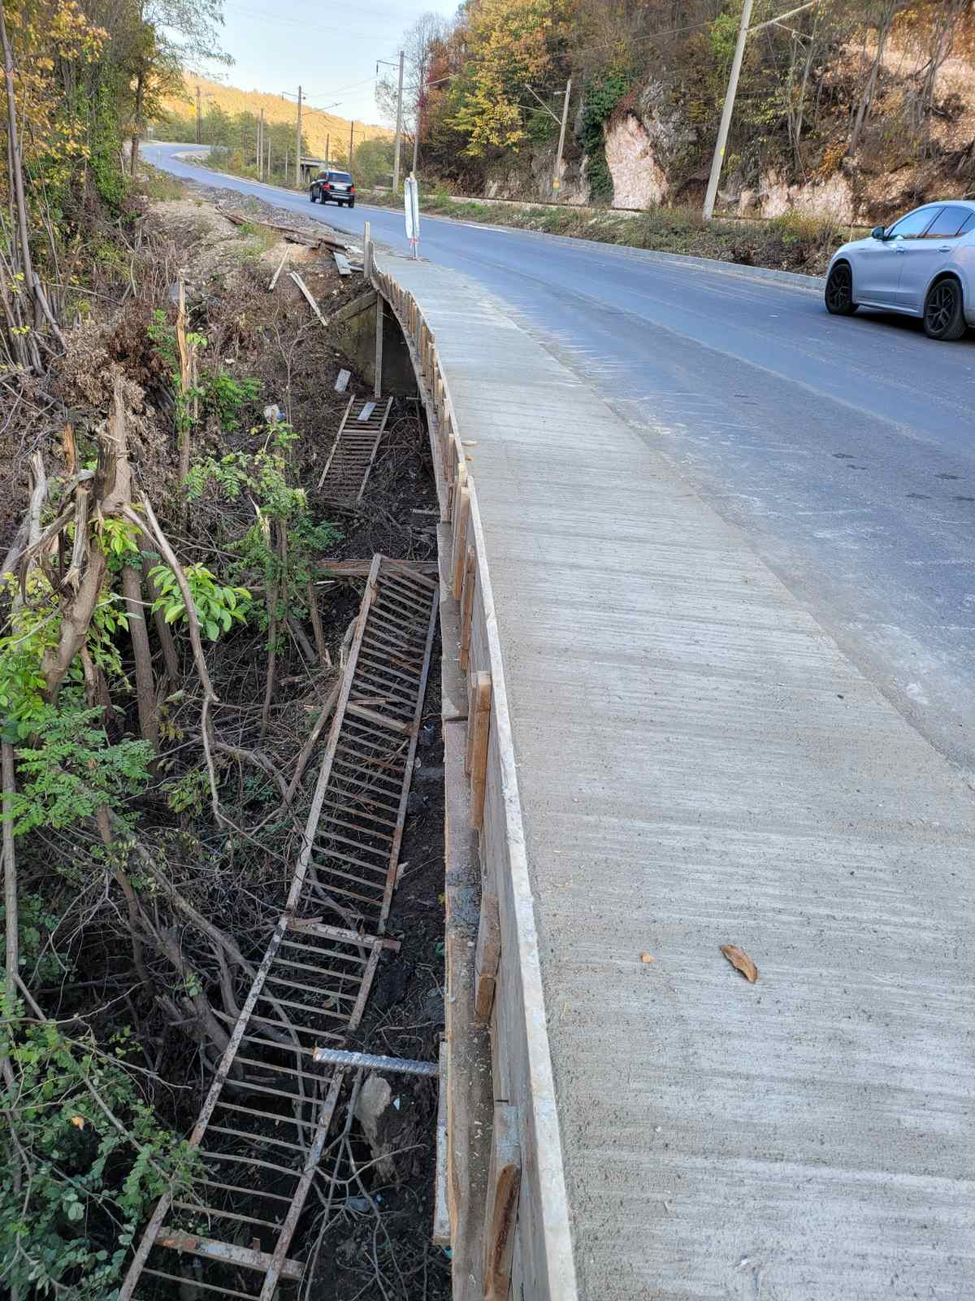
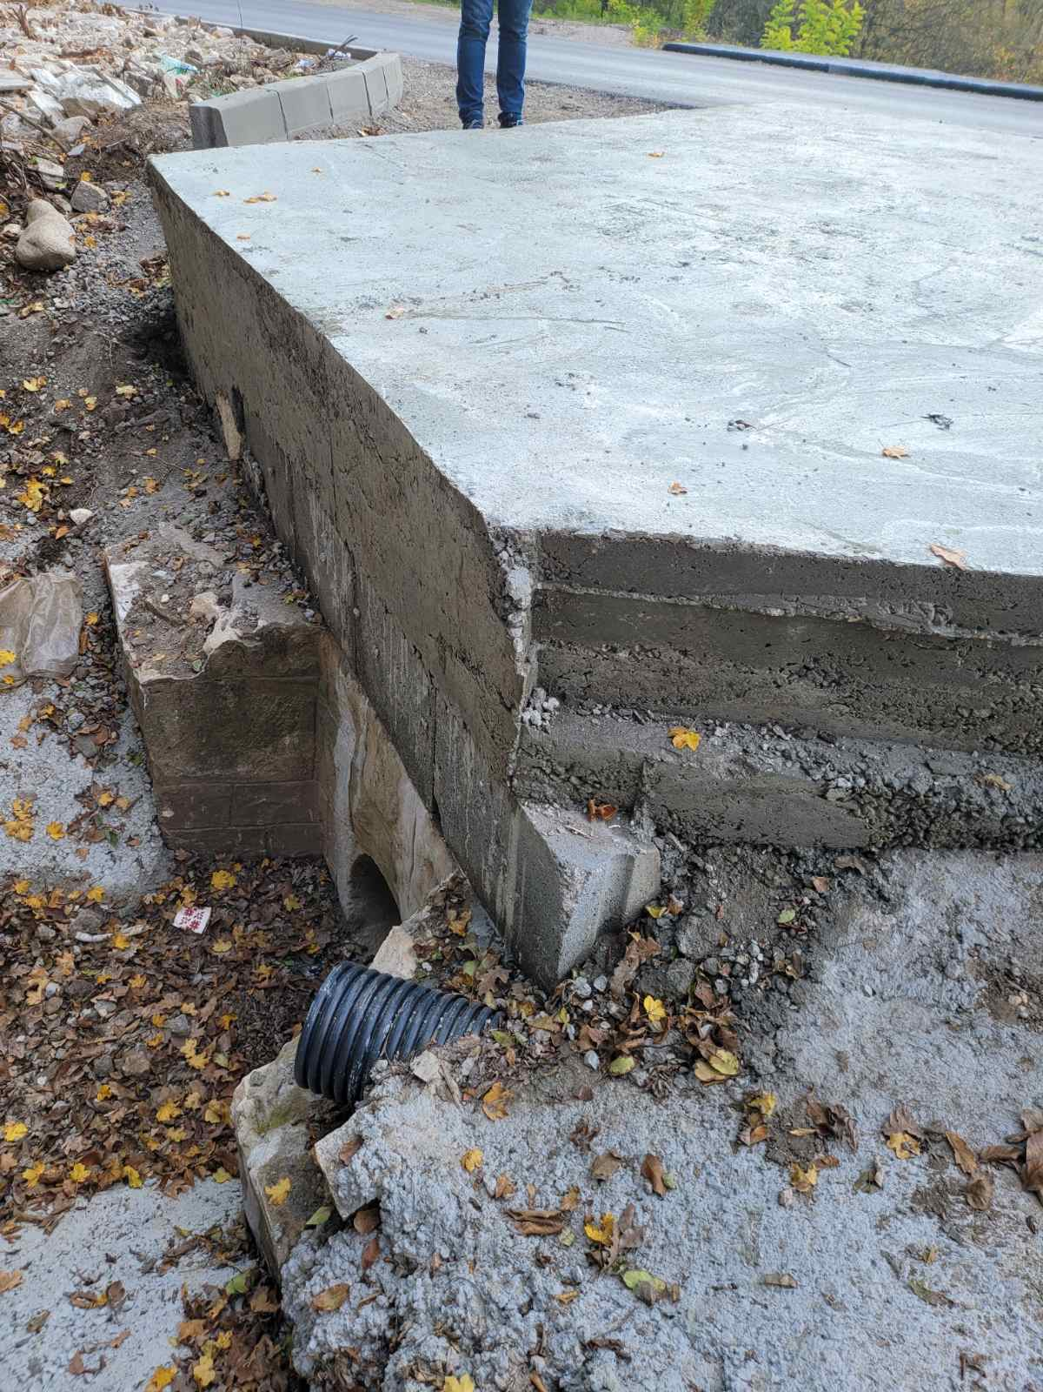
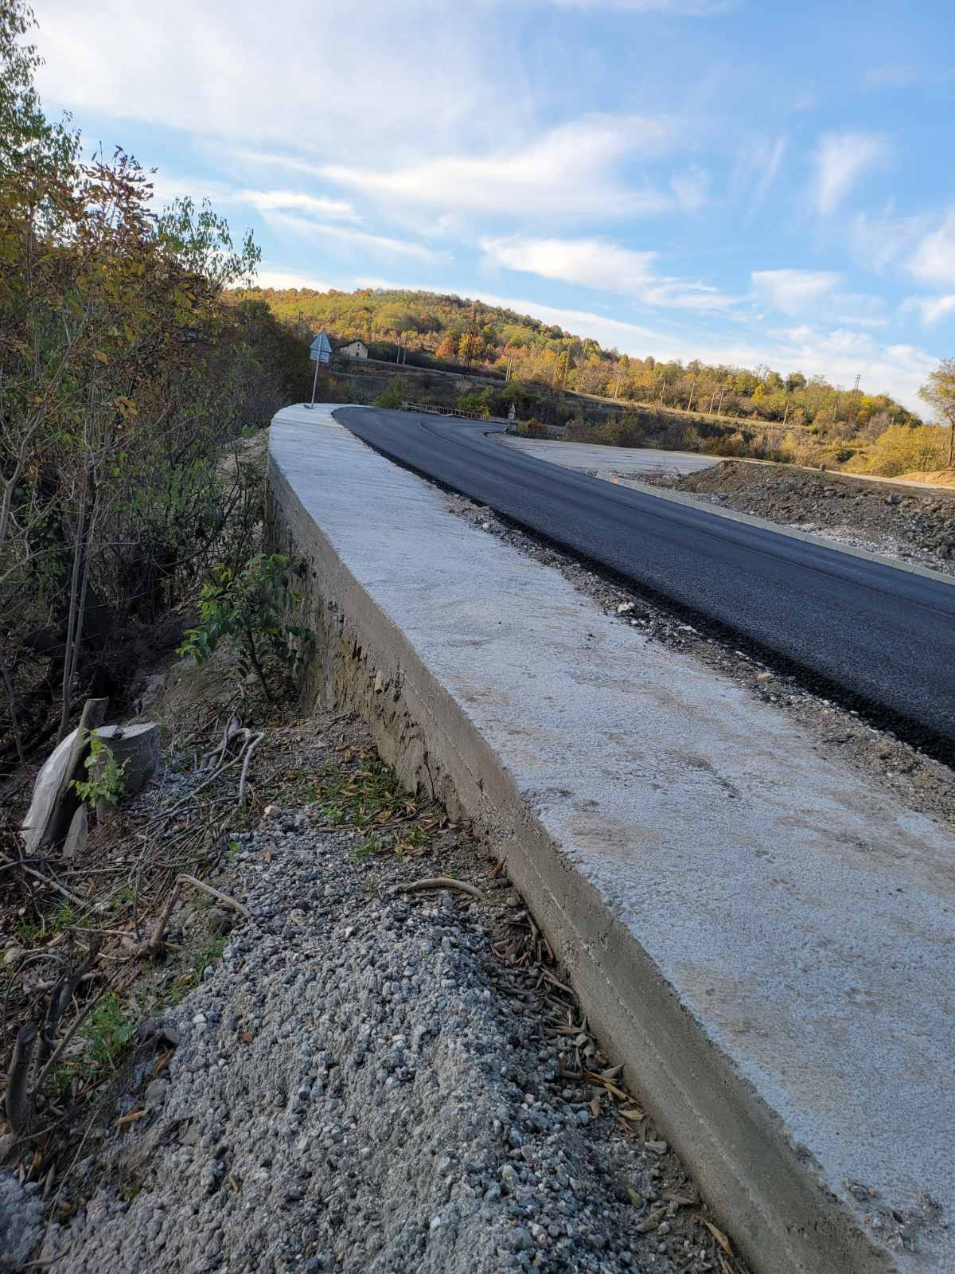
Примери за основни ремонти, извършени като текущи!
Път София – Пазарджик: Отсечката Ихтиман - Белово

Slide 3
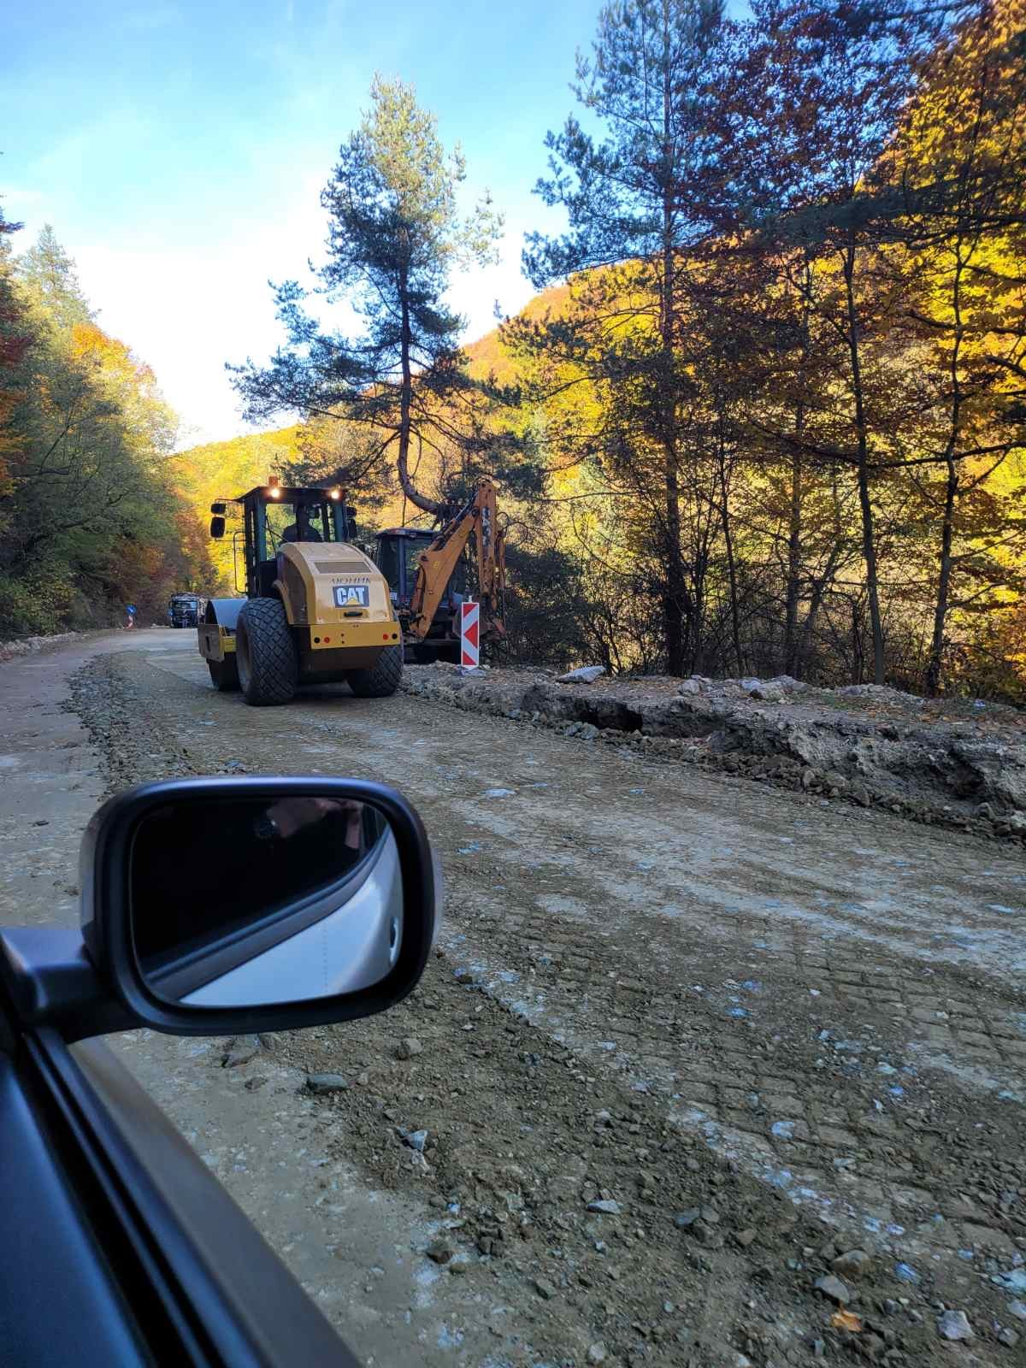
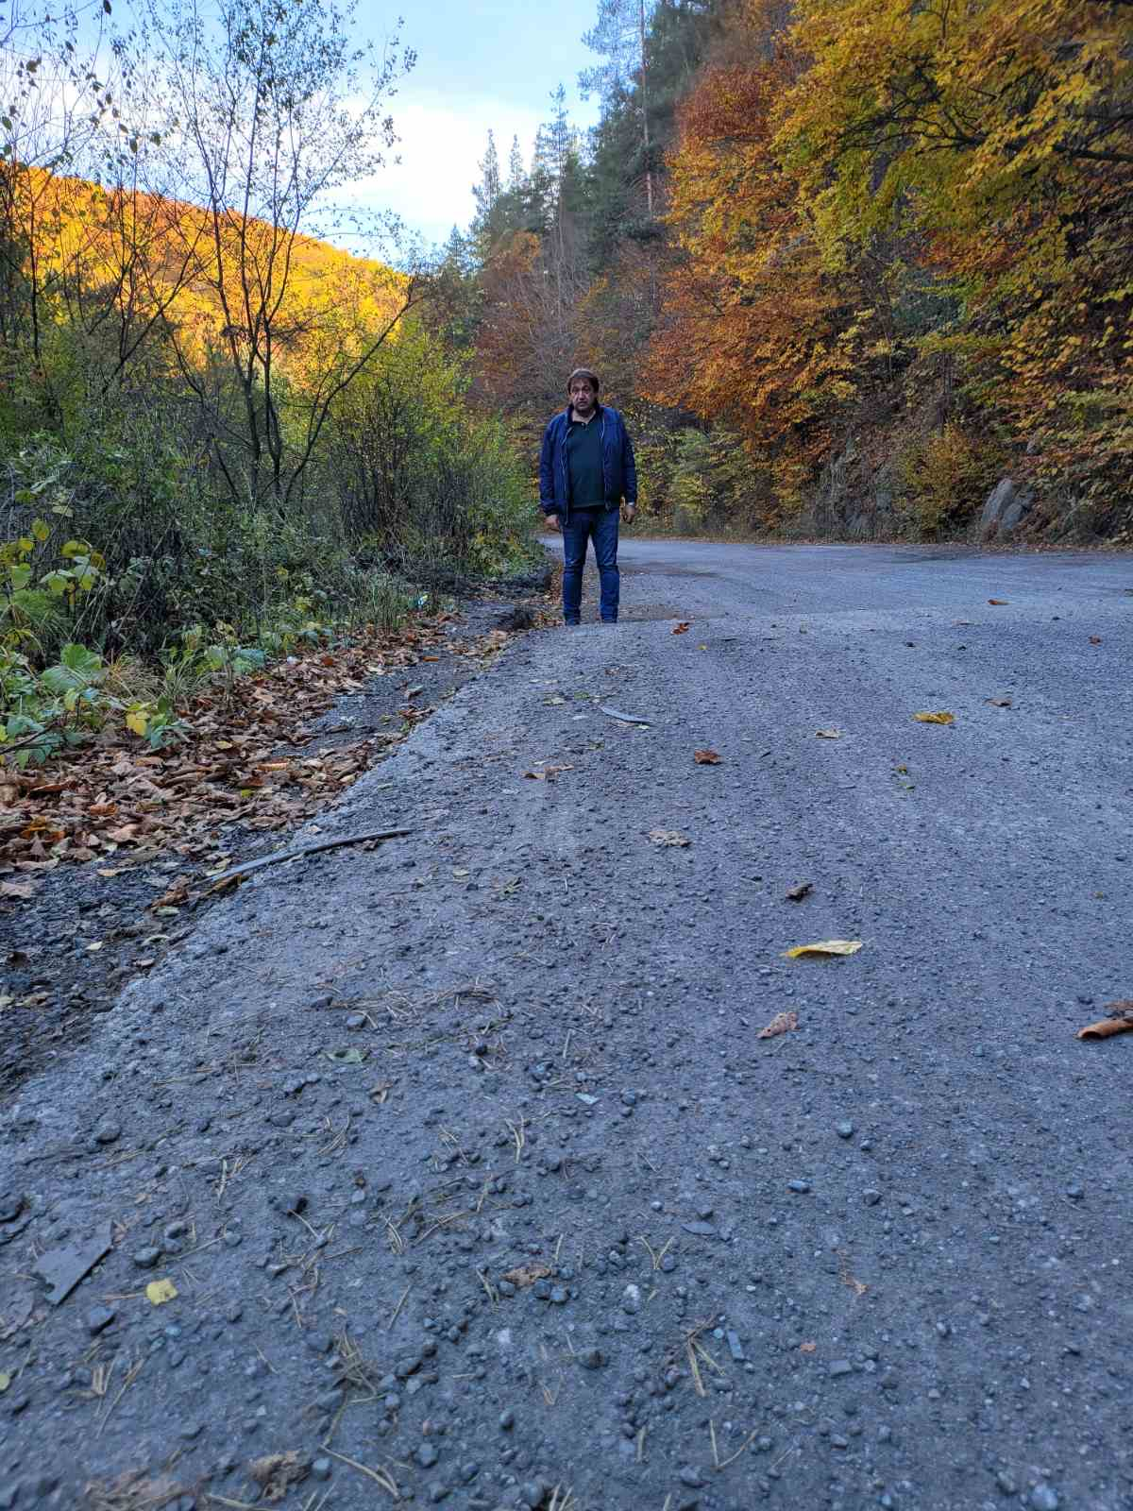
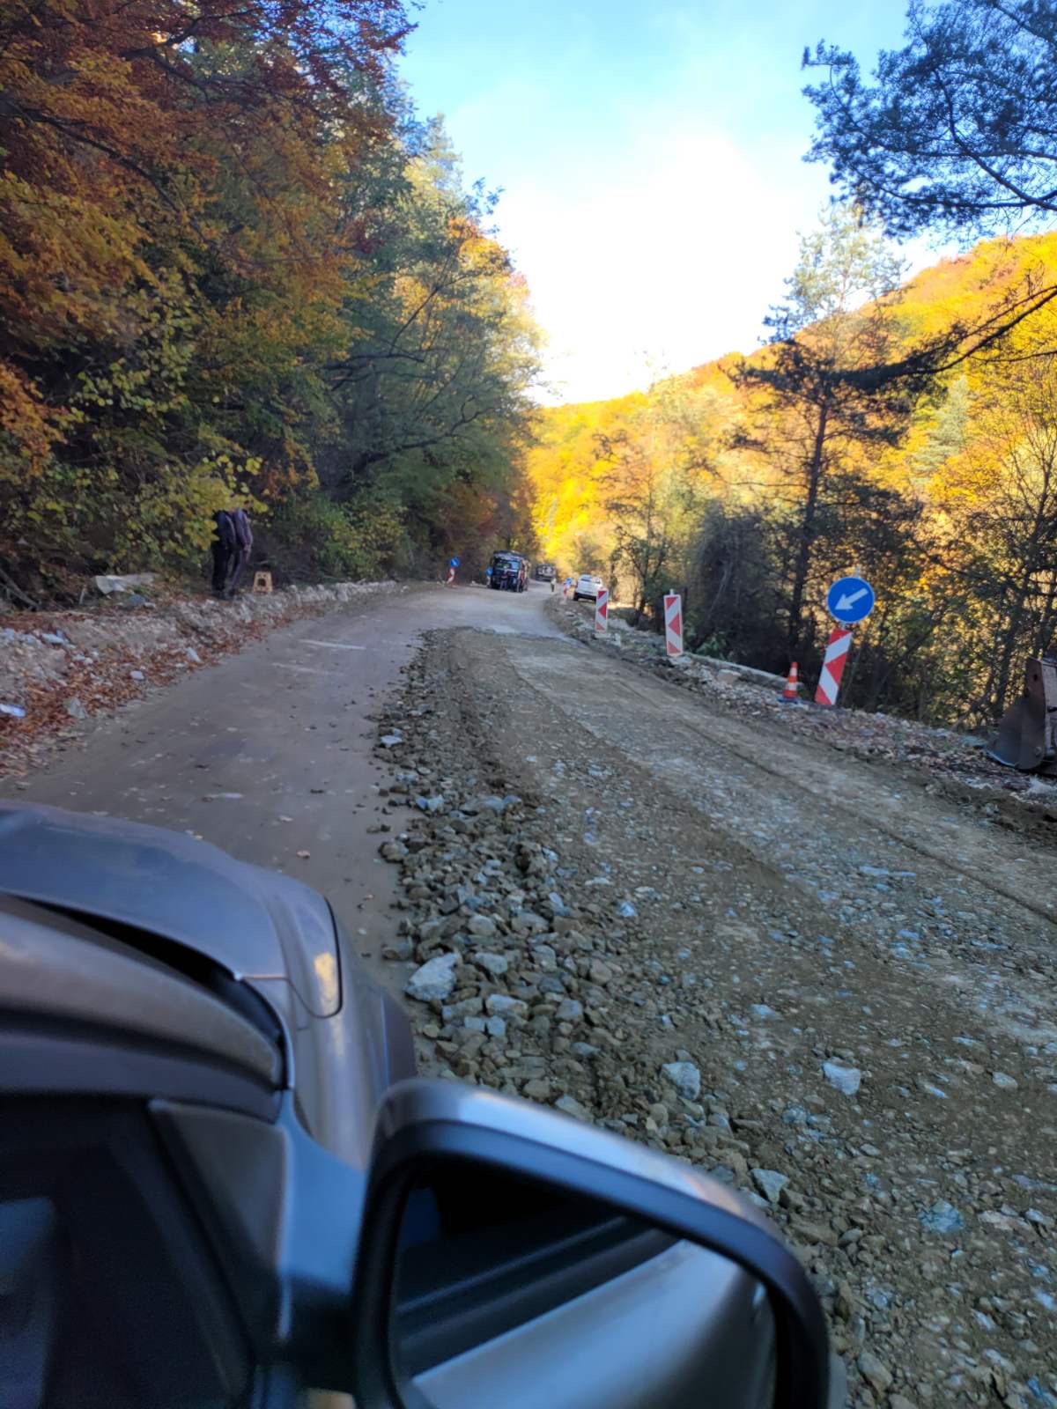
Примери за основни ремонти, извършени като текущи!
Път Самоков - Ихтиман

Slide 4
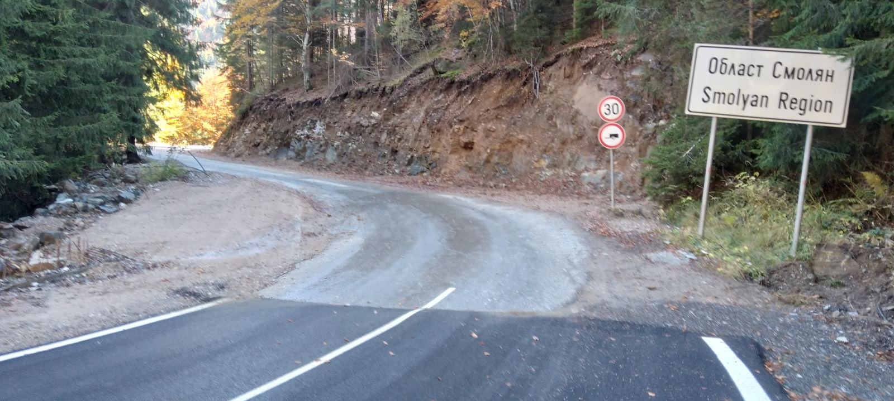
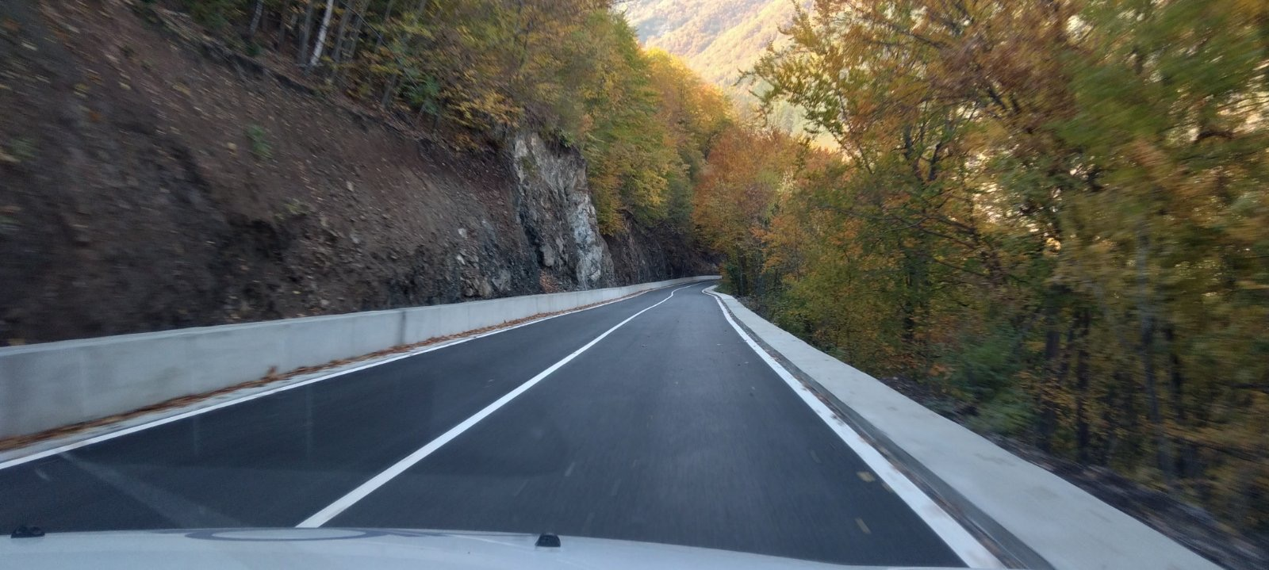
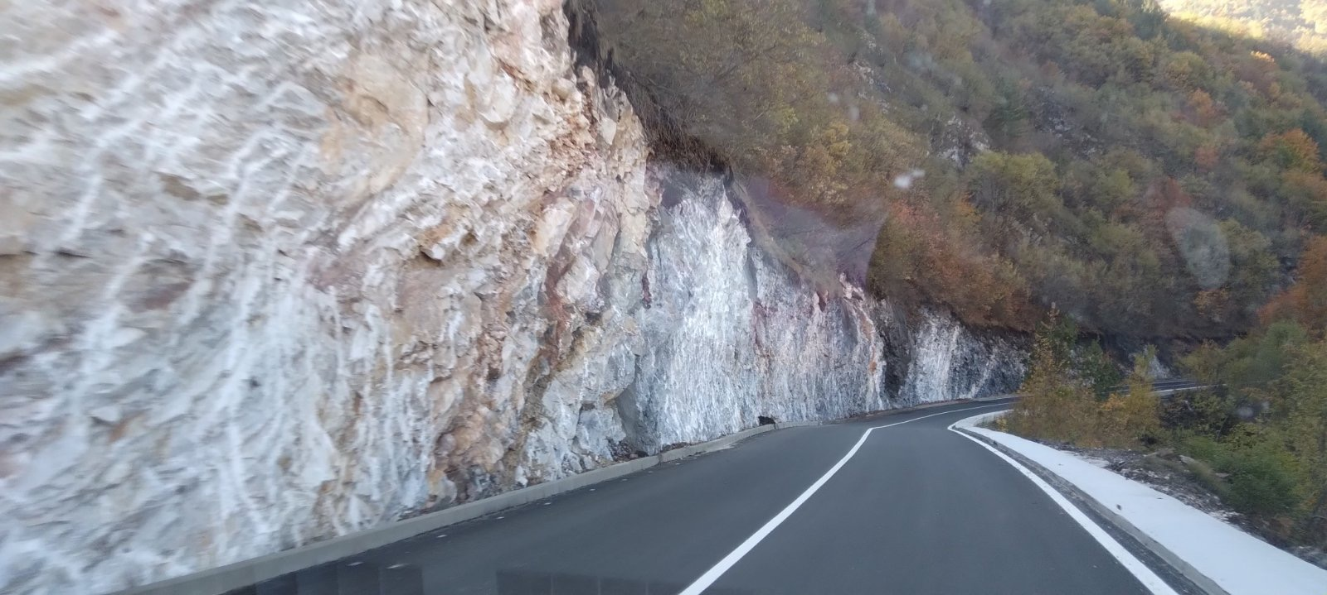
Примери за основни ремонти, извършени като текущи!
Път Ханче Югово - Лъки

Slide 5

Ремонтът на отсечката Чирпан – Ст. Загора, АМ „Тракия“
В доклада на АПИ от декември 2018 г., ремонтът е определен като ОСНОВЕН
Прогнозна стойност на основния ремонт: 95 000 000 лв.
През 2021 г. е извършен текущ ремонт за 207 354 016 лв.
Гаранционният срок по сключените договори за текущ ремонт:
За дупки ……. 6 месеца.
За подложка ……. 2 години.
За асфалт ……… 3 години.

Slide 6


АПИ
59 160 000 лв.
95 000 000 лв.
„Автомагистрали –Черно море“ АД
65 612 000 лв. с ДДС
Маркировка, знаци и ограничителни с-ми
35 366 295 лв. с ДДС
„Европейски пътища“ АД
62 383 126 лв. с ДДС
„ИСА 2000“ ЕООД
27 381 593 лв. с ДДС
„ОРС-Инфраструктура“ ООД
16 611 002 лв. с ДДС
ДОГОВОРИ ЗА ОБЩО 207 354 016 лв.

Slide 7
Практики при пътища в лошо състояние
Текущ ремонт
!
!
Преобразуване
Основен
ремонт
!!! Пътищата в лошо състояние подлежат само на основен ремонт.

Slide 8

Рехабилитация и ремонти на пътища
в лошо състояние
За основен ремонт са необходими: одобрен инвестиционен проект, издадено РС, избран надзор, акт 16, гаранции (10 години).
За текущ ремонт са необходими: без одобрен инвестиционен проект, без издадено РС, без надзор, без акт 16, минимални гаранции (от 6 месеца до 3 години).

Slide 9
Хронология на ремонтни дейности
Доклад на АПИ (декември 2018 г.) определя пътища или части от тях в лошо състояние.
76 обекта в лошо състояние са възложени като ТЕКУЩ РЕМОНТ.
За 13 от тях има проекти за основен ремонт.

Slide 10
24 обекта с пълно съвпадение в дължината на отсечката:
Обща прогнозна стойност за основен ремонт през декември 2018 г. :
Обща стойност на договори за текущ ремонт през 2020 г. – 2021 г.:
Оскъпяване в размер на:
114 524 780 лв.
296 825 639 лв.
182 300 859 лв.
!!! Увеличение с близо 2,6 пъти

Slide 11
Разликата между прогнозни стойности и по договори
на 76 пътни обекта в лошо състояние
369 125 482 лв.
Обща прогнозна стойност за основни ремонти :
Възложени текущи ремонти за:
За по-малко от две години оскъпяването е:
!!! Увеличението е близо 2,6 пъти
956 035 000 лв.
586 909 518 лв.

Slide 12

Дефектите на модела
„Превръщане на основен ремонт в текущ“
Злоупотреба с обществените поръчки за текущи ремонти;
Значително оскъпяване;
Без строителни книжа;
По-кратки гаранционни срокове;
Безконтролно усвояване на публични средства.

Slide 13

Край на схемата ремонт на ремонта!

Slide 14

Как да спрем практиката ремонт на ремонта?
Основен ремонт само с обществена поръчка;
Основен ремонт само с одобрен инвестиционен проект;
Със строителни книжа;
Приемане на работата по основен ремонт само с акт 16;
Основен ремонт с 10 години гаранция след акт 16;
Без оскъпяване;
Контрол при усвояване на публични средства

Slide 15
Благодаря за вниманието!

